Slide 1

Additional Risk Minimisation measures
Aktuální informace týkající se povinnosti vytváření a distribuce edukačních materiálů v roce 2016
Effectiveness of risk minimisation measures
Edukační materiály -úvod
MVDr. Lucie Skálová

Slide 2
GVP Modul XVI Addendum I – Education materials
Uvedeno v platnost 16.12.2015
Potvrzení postupu tvorby a schvalování EM
Doporučení PRAC (key elements)
schváleno CHMP (CAP)/CMDh(NAP)
draft vytvořený MAH postoupen národní autoritě (NCA)
po schválení implementace edukačního programu
Jednotlivé NCAs –mohou mít národní požadavky
Addendum I není nadřazeno národním guidelines

Slide 3
Zdůraznění principů EM
EM – vždy vycházejí z regulačního opatření (uzavřené procedury)
- čistě národní
- MRP/DCP
- centralizovaná
Pouze schválené key elements
Bez reklamních prvků
Způsob a cíle distribuce určené na národní úrovni

Slide 4
Kompetence Národní Lékové Autority (NCA)
rozhoduje o
cílových skupinách distribuce
(může rozšířit, nebo zúžit odborné okruhy lékařů)
metodách distribuce
(není vázána popisem v RMP)
schvaluje obsah a formu EM – kontroluje key elements
povoluje distribuci(lze distribuovat až po schválení NCA)
kontroluje dodržování podmínek registrace

Slide 5
Addendum – předkládání EM
Návodné v případě, že nejsou národní předpisy
Pro více LP – uvedena pouze úč. l.
Rozdílné požadavky od PHV -7
detaily distribučního plánu už při prvním předložení včetně data distribuce – SUKL akceptuje
předpokládaná frekvence opakované distribuce – SUKL bude vyžadovat (pozn: nelze aplikovat systém: „na vyžádání lékaře“)

Slide 6
Addendum – předkládání EM –povinný obsah
Rozdílné požadavky od PHV -7 – pokračování
Předpokládané datum uvedení LP na trh
obecně – SUKL dop. -předložit min. 2 měsíce předem
-nepředkládat pokud není známo
Pozor - LP-přímo dodávané do nemocnic, nejdou do distribuční sítě, nemají úhradu –stejně se jedná o uvedení na trh – EM jsou povinné!!!

Slide 7
Addendum (Add)– formát a obsah EM
Nadpis(hlavička EM)
Add: Název LP – název úč. l.
PHV -7: Edukační materiály, pak název úč. l . event. LP. - (požadavek SUKL trvá)
„If the marketing authorisation holder´s and/or product´s logo appear“ …..
neznamená nárok na umístění loga/barev
platí PHV -7 kmenové barvy event. loga LP pouze pro pacienty (míra závisí na dohodě s hodnotitelem)

Slide 8
Addendum (Add)– formát a obsah EM
verzování aktualizací EM
Add. na každé stránce - identifikační kód
- datum schválení na první a poslední straně
PHV -7 – neurčuje (ale může být předmětem při inspekci)
Black symbol - musí být
- doporučujeme aktualizovat EM, u LP které tuto povinnost mají (může být předmětem při inspekci)
Může obsahovat link na web –SUKL, MAH, kde je umístěno SPC, PIL, EM
(bez souhlasu SUKL link nenahrazuje povinnost distribuovat PI)

Slide 9
Addendum EM – publikace na webových stránkách
Platí pouze pro publikaci EM jakožto schválený způsob distribuce
Nutný souhlas NCA
Specificky určené stránky- přímý odkaz přímo na text (bez prokliku přes stránky MAH)
Bez referencí, nebo linků na jiné stránky bez schválení NCA (SUKL povoluje link na PI na jeho stránkách, nebo na stránkách MAH, které nemají další odkazy nebo reklamní prvky)
V českém jazyce (výjimečně možno žádat o EN)
Obsah totožný s EM ( prohlášení MAH)

Slide 10
Často řešené otázky
cizojazyčná videa
Pacienti - nelze, lze akceptovat titulky
- většinou nelze akceptovat pouze on - line
Lékaři – v odůvodněných případech lze EN i on – line
Sestry –stejně jako u pacientů
Vždy závisí na dohodě se SUKL, nelze nárokovat
výhradní distribuce EM na webových stránkách
-lze po domluvě se SUKL (např. SPC, ale i jiné), pokud není pro pacienty

Slide 11

Časté nedostatky
Edukační materiály -nedostatky
chybí symbol i oznámení o následném sledování
forma hlášení NÚ pro biologická léčiva
Pokud se hlášení týká biologického léčiva, je nutné doplnit větou: „Je třeba doplnit i přesný obchodní název a číslo šarže.“
Pacientská forma:„Je vhodné doplnit i přesný obchodní název a číslo šarže.“

Slide 12
Časté nedostatky
Edukační materiály -nedostatky
nepovolené prvky (loga, kmenové barvy produktu, obrázky reklamního charakteru –u lékařských EM)
SPC a PIL u CAP –chybí text hlášení (je tu výzva k hledání adresy v „Annex“)
chybí některé „key elements“ (taktéž chybí dokumentace pro předložení EM)
Annex IIB u CAP a Annex III pro NAP –nutno předložit při žádosti

Slide 13
Časté nedostatky
Edukační materiály -nedostatky
je předložena pouze PDF verze s komentáři a poznámkami – nebudeme akceptovat
aktualizace (na základě update RMP) nejsou předkládány ke schválení (bude řešeno při inspekcích)
EM jsou předkládány ke schválení těsně před začátkem distribuce (pozor –distribuce LP před distribucí EM bývá často porušení podmínek registrace –lze kontrolovat při inspekcích)

Slide 14
Karta pacienta -nedostatky
Edukační materiály -nedostatky
Generikum nepředkládá stejnou kartu jako orig. LP
chybí místo pro kontakt na pracoviště
chybí symbol i oznámení o následném sledování LP
někdy je nutné doplnit i hlášení NU ( pokud nejsou pacientské EM, pac. nedostává PIL apod.) –akceptujeme zkrácenou verzi
nepřípustné vícejazyčné karty (max. 2 jazyky)
Loga nebo adresa držitele na příliš velké ploše
text key elements i text hlášení NU má prioritu před logy, obrázky a adresou držitele

Slide 15
Karta pacienta – kam s ní ?
Způsob distribuce určen v průběhu reg. procedury
Karta předávána prostřednictvím lékaře
-pacienta je nutno poučit před začátkem užívání LP
(pacient musí před užíváním podstoupit určitá vyšetření, procedury atd.)
- infuzní terapie podávána v nemocničním prostředí ( balení LP se k pacientovi vůbec nedostane)
Karta v balení LP
musí být součástí schválených Annex PI(součástí rozhodnutí o registraci)- –nevýhodné při změně textů
NCA může požadovat i distribuci prostřednictvím lékaře
Souběžně oba způsoby distribuce
Na základě dohody s NCA

Slide 16
Additional Risk Minimisation measures
Navrhované aktualizace GVP Modul XV Safety communication
Edukační materiály -úvod
MVDr. Lucie Skálová

Slide 17
Aktualizace GVP Modul XV Safety communication
Navrhované aktualizace
Consultation closed 29.2.2016
Předpokládané schválení – Q3 2016
Záměr revizí
zvýšený ohled na národní požadavky jednotlivých států
vytvoření tzv. „core message“
aktualizace templátu
Jeden MAH může jednat jménem vícero držitelů

Slide 18
Aktualizace GVP Modul XV - Core DHPC
Informace neodpovídají lékařské praxi ve všech státech(např. různé léčebné alternativy)
PRAC – schválí tzv. „core DHPC“
Core DHPC –následně doplněno na národní úrovni
Core text – zůstává nezměněn
Komunikační plán - nový templát
NCA má 4-5 dní na revizi (dříve 2 dny)

Slide 19
Aktualizace GVP Modul XV - Spolupráce držitelů
V ČR již fungující praxe
Jeden zástupce jedná jménem všech – kontaktní osoba pro NCA
Měl by být zástupcem originátora – SUKL nevyžaduje
Uvést kontaktní osobu do formuláře komunikačního plánu
Většinou formální změny– přesouvání informací v rámci templátu
bez následných změn v templátu pro ČR v PHV - 8

Slide 20
Navrhovaná aktualizace templátu DHPC
Úvod –přidáno – „ve spolupráci s EMA a NCA“ (PHV-8 již obsahuje –v opačném pořadí, nebude se měnit)
CAVE ! - zůstane
Shrnutí problematiky – vyjádřit riziko s ohledem na danou indikaci LP
Další informace
–přesunuty informace o indikaci
- přidány informace o změně SPC (není nutný přesný text, pokud není znám)

Slide 21
Additional Risk Minimisation measures
Effectiveness of risk minimisation measures
Edukační materiály -úvod
MVDr. Lucie Skálová

Slide 22
Effectiveness of risk minimisation measures
CO Hodnotit?
- byla intervence úspěšná nebo ne?
- pokud ne, jaké další opatření přijmout ?
- jsou přídatná opatření pro minimalizaci rizik (aRMM) stále nutná ?
- nutné aplikovat komplexní přístup

Slide 23
Studie pro hodnocení aRMM
Nekontrolované Studie
Kontrolované studie („před a po systém“)
Randomizované kontrolované studie

Slide 24
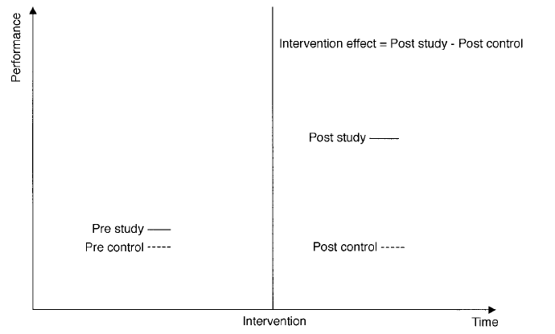
Kontrolované studie - „před a po“ systém s kontrolní skupinou

Slide 25
Nekontrolované studie - „před a po“ systém bez kontrolní skupiny

Slide 26
Nekontrolované studie –pouze „po“

Slide 27
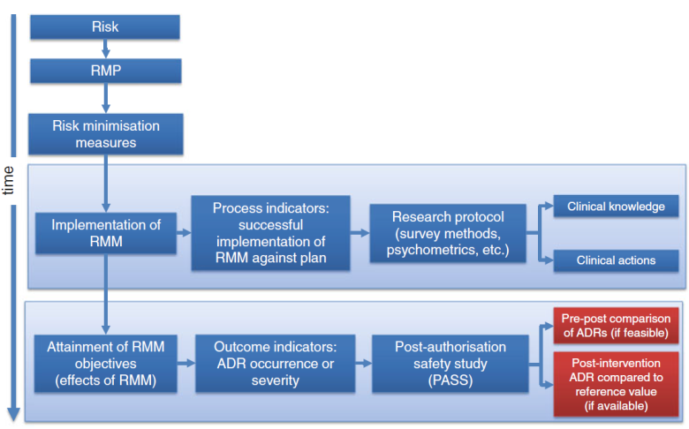
Navrhované Modely postupu
Prieto et al. Pharmacoepidemiol Drug Saf. 2012

Slide 28
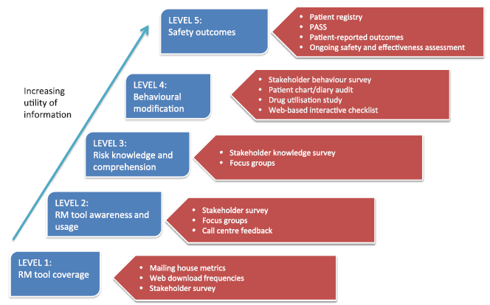
Navrhované Modely postupu
Smith et al. Therapeutic risk management of medicines. 1st ed. Cambridge: Woodhead Publishing; 2013.

Slide 29
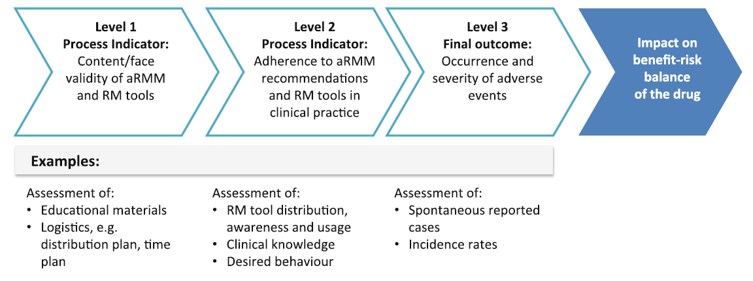
Navrhované Modely postupu
Zomerdijk IM, et al. Pharmacoepidemiol Drug Saf. 2013

Slide 30
Modely postupu – pojmy
Všechny modely – stupňovité hodnocení – zvyšování užitnosti informací – spolu se zvyšováním komplexity studií
Implementace - jak, čím, kdy, kolikrát, komu
- RM tool coverage, awareness and usage metrics - jak byl distribuován, v kolika % obdržen,
- Risk knowledge/comprehension metrics – zda cíloví uživatelé porozuměli sdělení
- Behavioural modification ( zvlášť HCP, pacienti, sestry)

Slide 31
Cílem je hodnocení vlivu na riziko
Smysluplná kritéria hodnocení musí být aplikovatelná i pro reálnou situaci
Kritéria
Čas ( za jak dlouho budu hodnotit situaci)
Zdroj údajů ( kde naleznu, zda lékaři změnili své chování, změnu velikosti rizika, proveditelnost výzkumu, spolehlivost výsledků
Riziko/a (časté/vzácné, závažnost projevů)

Slide 32
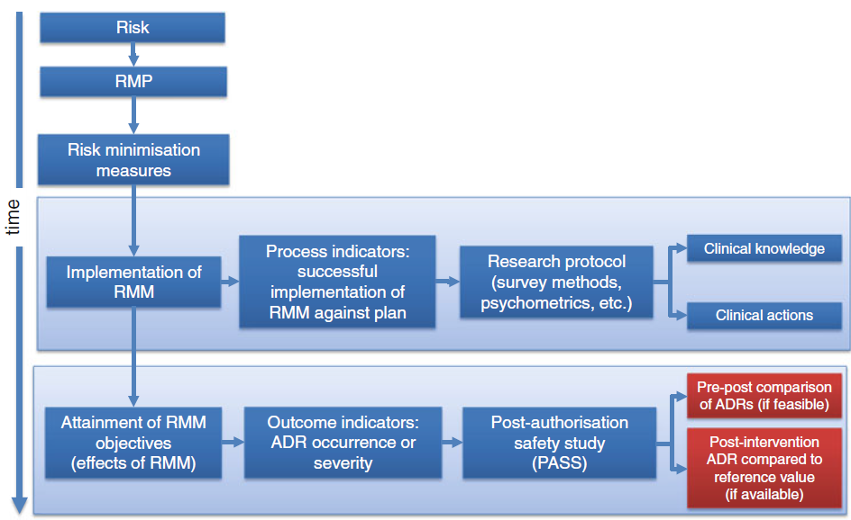
Implementace aRMM
Změnilo se chování/preskripční zvyky lékařů ?
-léčí pouze indikované pacienty?
- přestali léčit kontraindikované pac.?
- začali léčbu u kontraindikovaného pac?
- přehodnocují opakovaně rizika, která léčba pacientovi přináší
Je osoba z cílové skupiny obeznámena s novým doporučením ?
-dostala DHPC/EM ?
- četla to ?
-pochopila to ?

Slide 33
Faktory ovlivňující implementaci
Způsob komunikace
Bylo sdělení obdrženo? Včas ?
Bylo mu uvěřeno ?(průmysl versus regulátor versus expert)
Obsah komunikace
Dá se to pochopit?
Je vyžadovaná změna chování/přístupu jednoduše akceptovatelná ? Navrhovaný postup praktický?
Dá se zapamatovat ? (pokud ne, co s tím?)
Jaké jsou historické kořeny dosavadní praxe(jak hluboko je vžitá)
Jak bude vnímána důležitost vyžadované změny
Je konzistentní s jinými guideline ?

Slide 34
Faktory ovlivňující implementaci
Místní faktory (místní zažitá praxe)
Jaké jsou faktory pro motivaci ke změně
Jaké jsou faktory tuto motivaci snižující
Lokální možnosti opakovaného připomínání rizika
Je praktické dodržování všech požadavků pro různé skupiny? – nástin možnosti, že je určitá skupina všechna dodržovat nebude

Slide 35
Změna lékařské praxe – způsob měření
dotazníky – nepříliš vypovídající o skutečné situaci
- lékař hodnotí sám sebe – musí přiznat, že něco neví, nebo že něco dělá v rozporu s doporučením + Hawthorne effect (každý chce vypadat lépe i v anonymním dotazníku)
- bias už v tom, že formulář vyplní nereprezentativní vzorek všech předepisujících lékařů
data z prodeje nebo z lékáren o prodeji
- pokrývají větší procento populace
- umožní rychle zobrazit změnu v používání LP
- snížení prodeje ne vždy znamená změnu v chování lékařů
- nabízí jen velmi obecný pohled
data z lékařských databází(retrospektivní), registrů
-dávkování, indikace, kontraindikace, adekvátní monitoring

Slide 36
Obecně aplikovatelné principy
diverzita zdravotních systémů v EU – někdy nutnost vést tutéž studii v několika různých zemích pro získání odpovídajících výsledků
Cíle studie – dle cílů aRMM
- musí se jednat o !měřitelné veličiny !
snížila se incidence NU?
- data o incidenci mezi exponovanými pacienty před a po implementaci (včetně off –label)
-Výsledek studie – jedná se o úspěch nebo selhání aRMM?

Slide 37
Kritické aspekty sběru a vyhodnocování dat
Adekvátní sběr dat - dotazníky
- nereprezentativní vzorek účastníků, nesmyslné nebo chybějící parametry pro měření znalosti rizika,
Adekvátní sběr dat –lékařské databáze
nereprezentativní vzorek zemí, potřebná data nedostatečně zaznamenána, nevhodné definice cílů,
Pochybně vyjádřené cíle – nejdou objektivně měřit
Kritéria úspěšnosti – nenastavená, špatně nastavená – co je úspěšný rozsah distribuce, přečtení a porozumění EM, co je úspěchem při dopadu na změnu chování atd.

Slide 38
Co si zapamatovat
Studie k hodnocení efektivity RMM jsou součástí přístupu k hodnocení rizik LP v průběhu jeho „života“
komplexní přístup, hodnocení několika různých hledisek. (úroveň distribuce, přečtení, porozumění, změna chování (clinical behaviour), frekvence NU)
Hlavní cíl - vliv na B/R LP po zavedení EM
Jaká je míra úspěchu pro jednotlivě měřené veličiny je obtížně definovatelné a může se výrazně lišit případ od případu

Slide 39

Děkujeme za pozornost
Státní ústav pro kontrolu léčiv
Šrobárova 48, 100 41 Praha 10
tel.: +420 272 185 111
fax: +420 271 732 377
e-mail: farmakovigilance@sukl.cz

